Slide 1




KHOA HỌC
Vai trò chất đạm và chất béo

Slide 2



Trò chơi: Đi chợ giúp mẹ
Các bạn hãy cùng mẹ đi chợ để chọn những loại thực phẩm tươi ngon và đúng yêu cầu nhé.

Slide 3
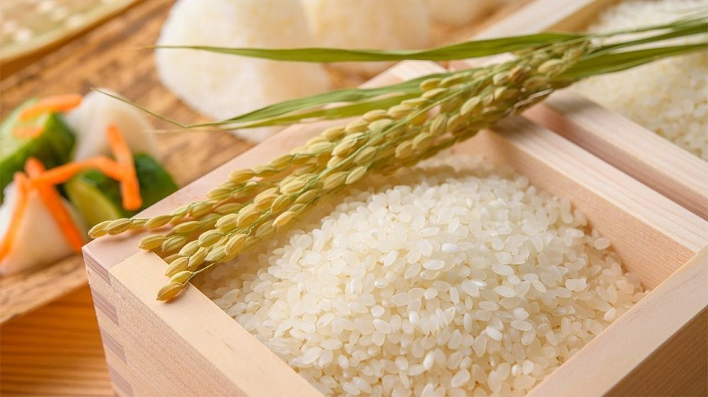
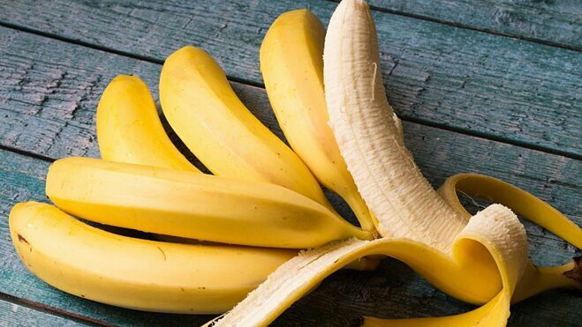
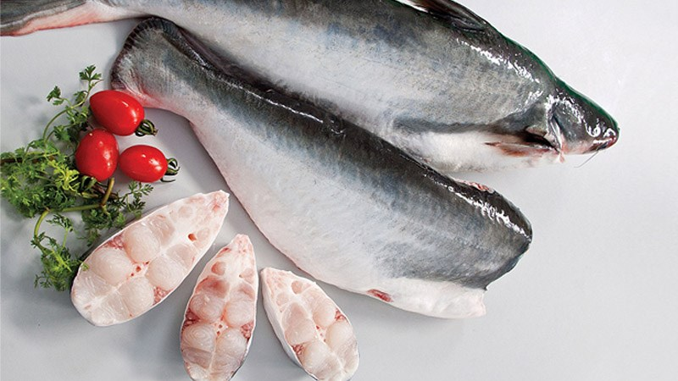
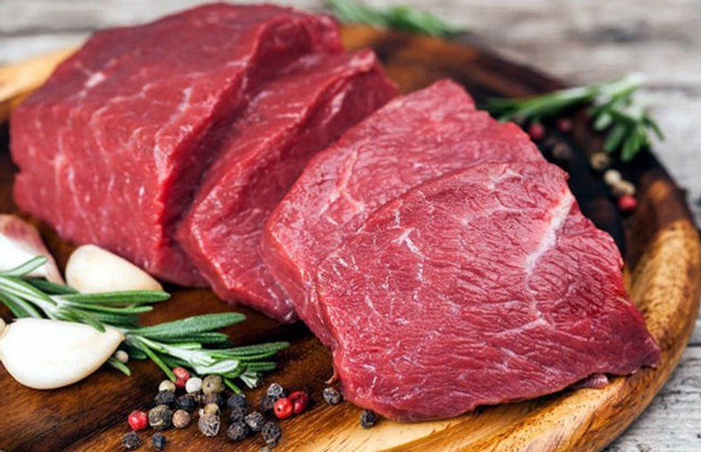
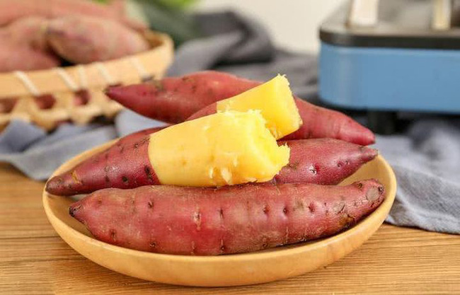
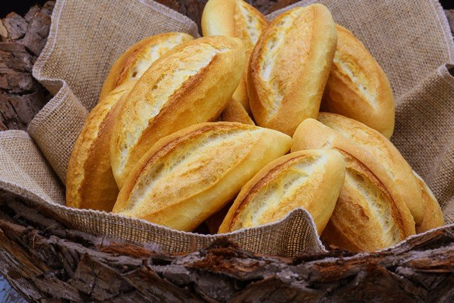

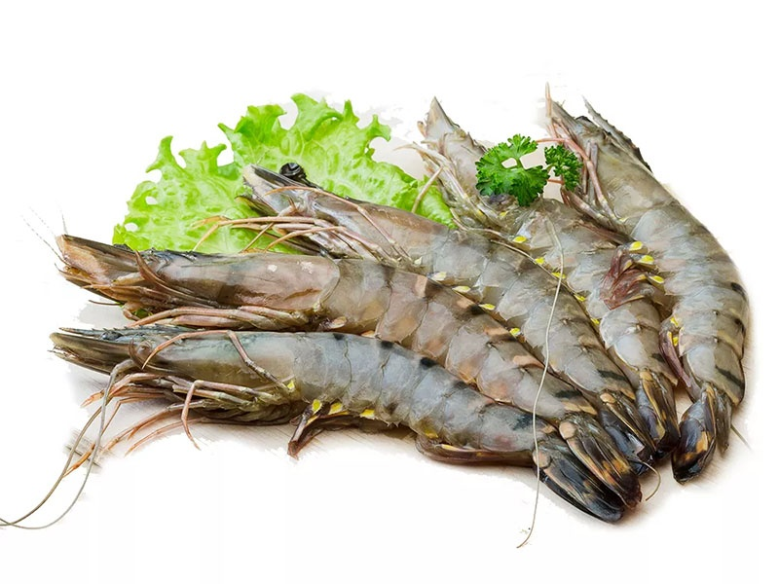
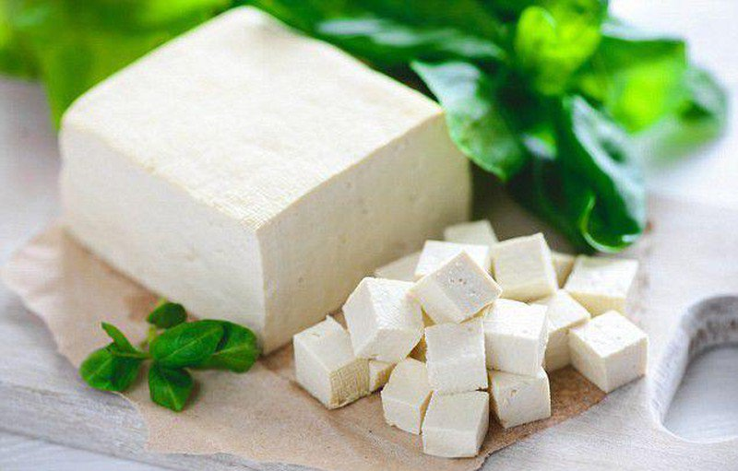
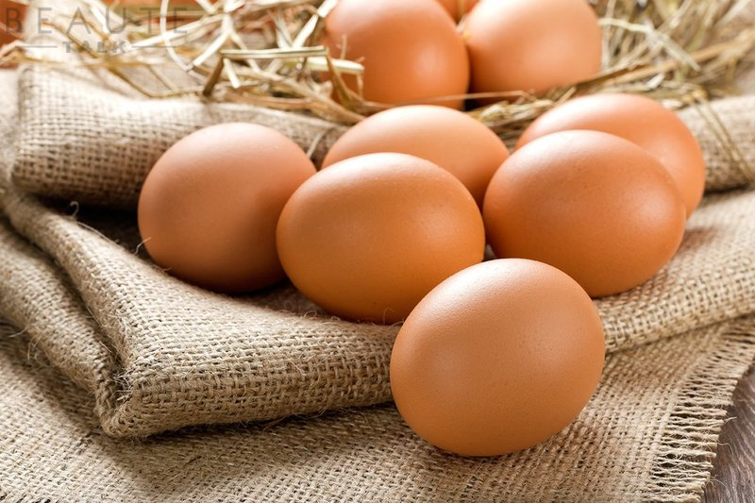
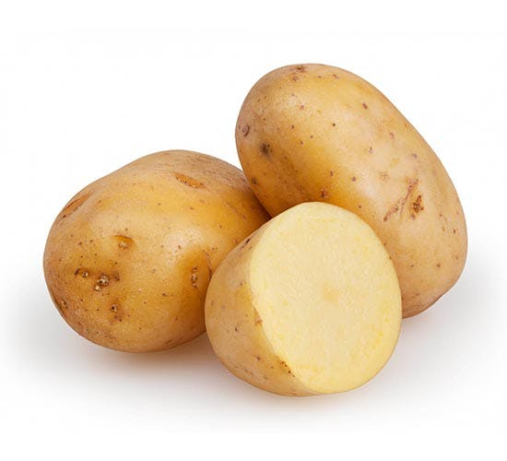
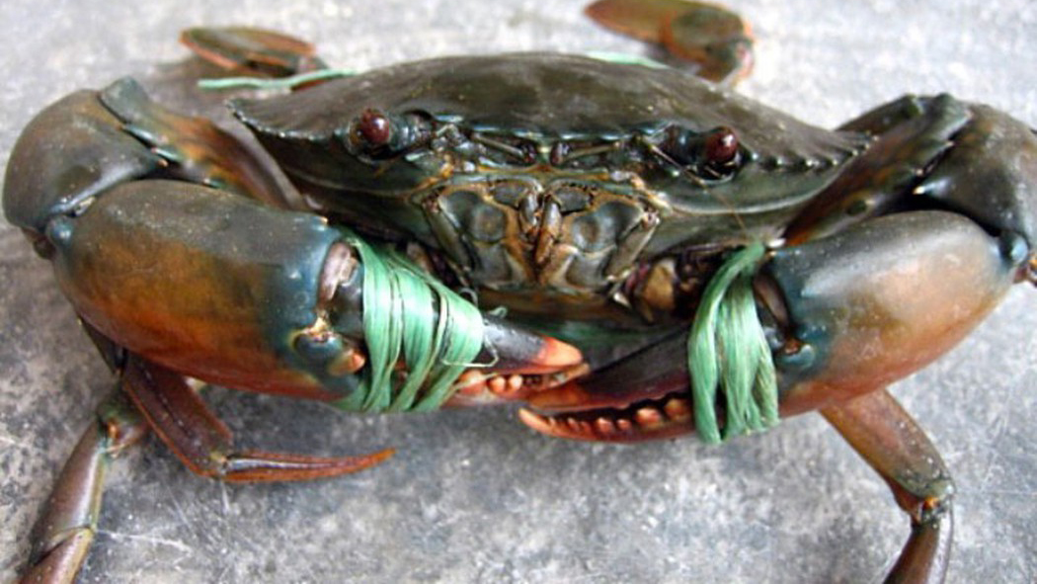

Hãy giúp mẹ chọn mua những thực phẩm
chứa nhiều chất bột đường đi nào!
gạo
chuối
cá
thịt bò
khoai lang
bánh mì
tôm
đậu phụ
trứng
khoai tây
cua
bánh quy
Notes:
Bấm vào hình: đúng => dấu tick; sai => biến mất

Slide 4


Thức ăn chứa nhiều chất bột đường có vai trò gì?
Chất bột đường cung cấp năng lượng cần thiết cho mọi hoạt động và duy trì mọi hoạt động của cơ thể.

Slide 5
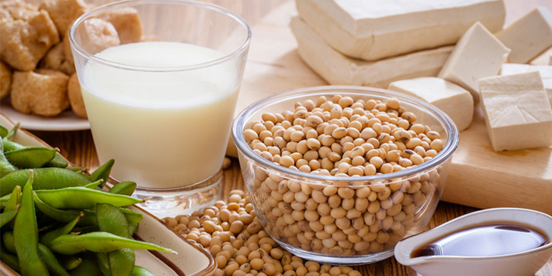

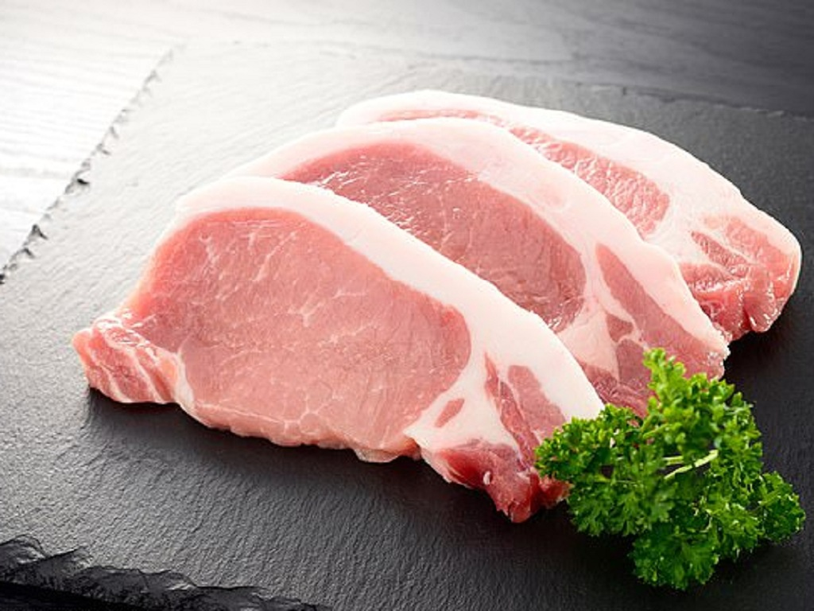
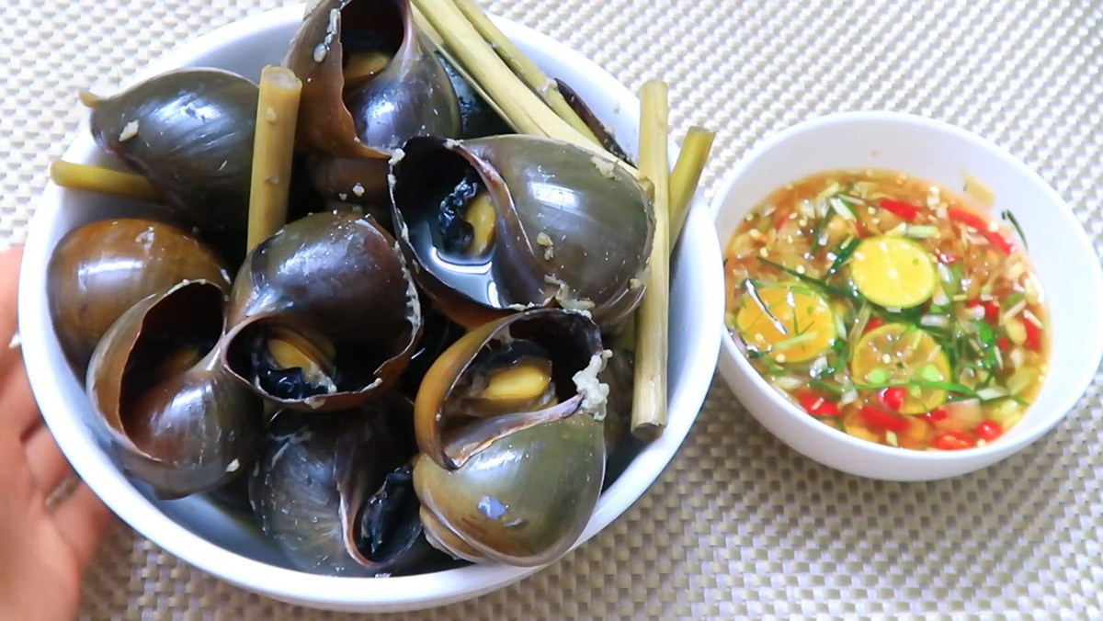
Vậy những thực phẩm còn lại bổ sung chất gì?
đậu nành
cá
thịt bò
thịt heo
đậu Hà Lan
tôm
đậu phụ
trứng
cua
Ốc
Notes:
HS đọc to cùng GV

Slide 6



VAI TRÒ CHẤT ĐẠM

Slide 7



Đố các bạn chất đạm cho vai trò gì mà bác sĩ thường khuyên chúng ta bổ sung hằng ngày?
Giúp xây dựng và đổi mới cơ thể: tạo ra những tế bào mới làm cho cơ thể lớn lên.
CHẤT ĐẠM
Thay thế những tế bào già bị huỷ hoại trong hoạt động sống của con người.

Slide 8
Trò chơi: Họ là ai?
Các bạn hãy nhìn hình ảnh và gọi đúng tên những thực phẩm ấy.

Slide 9
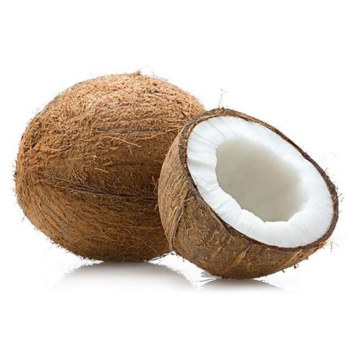
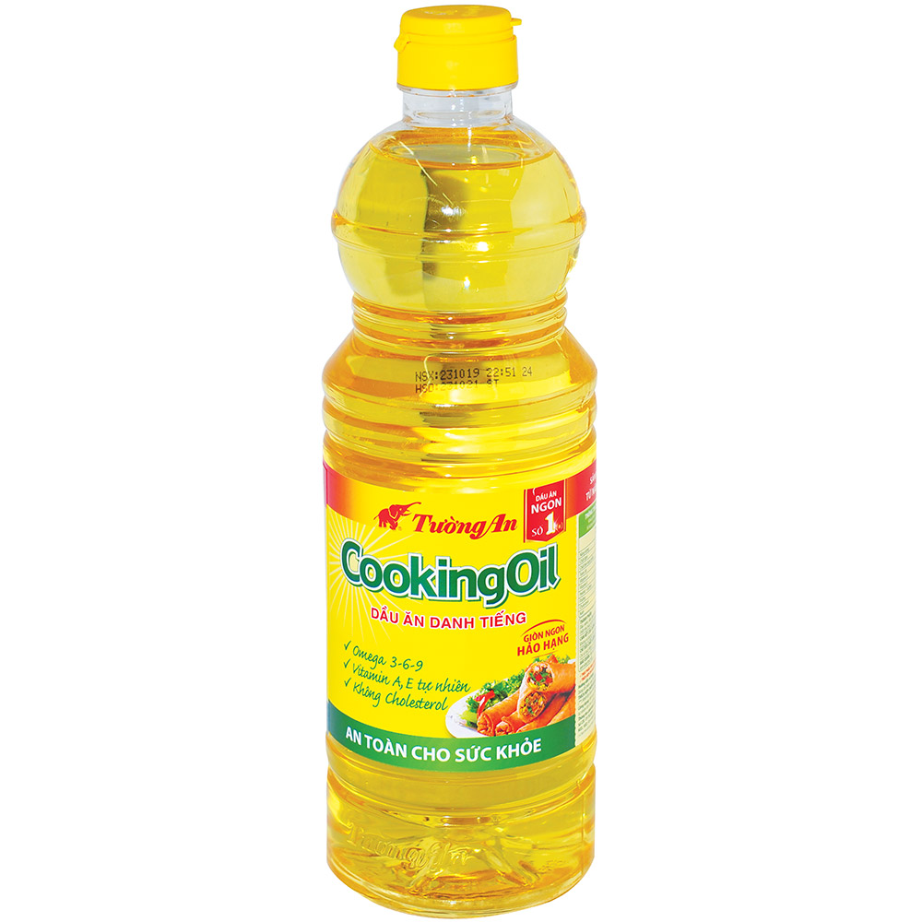
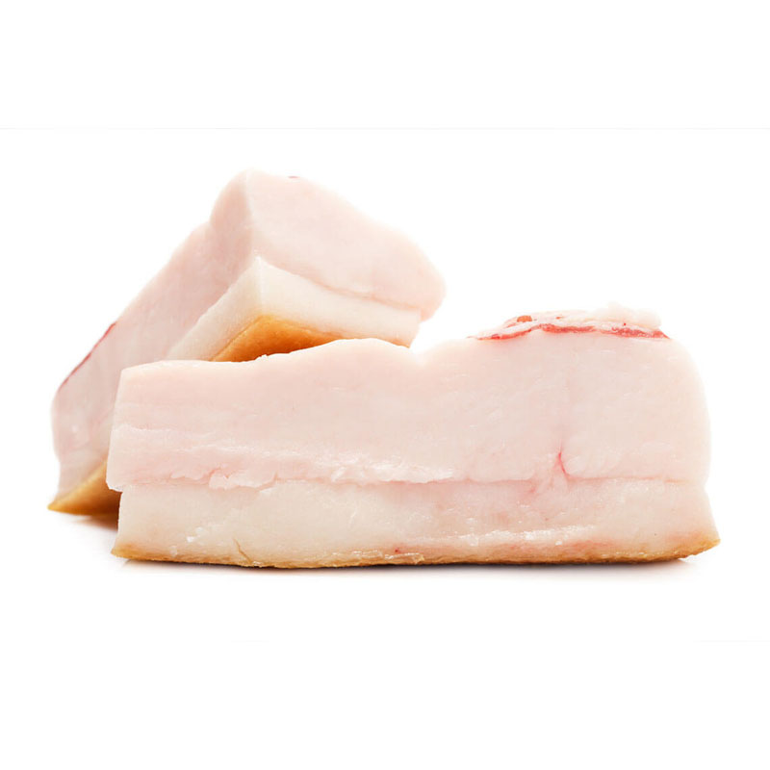

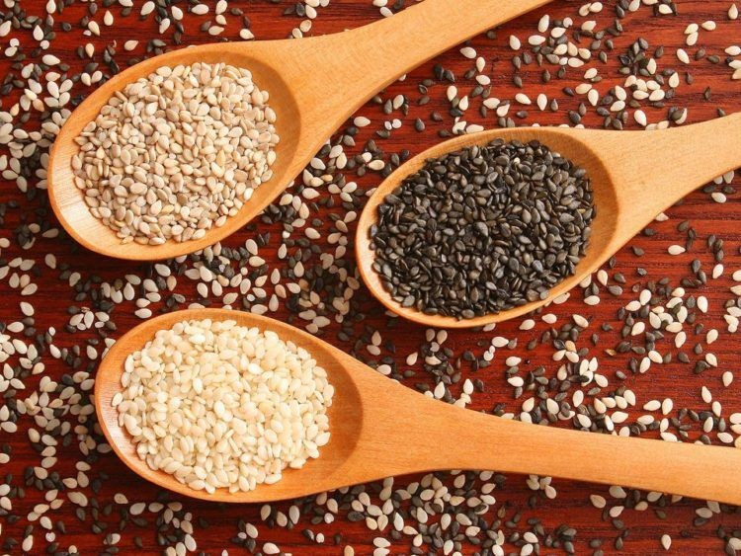
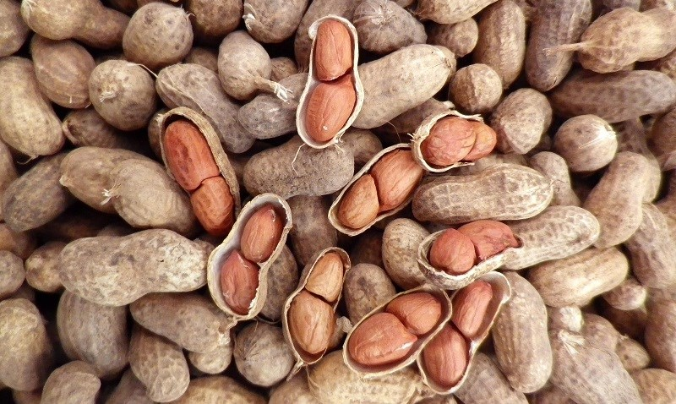
BẮT ĐẦU THÔI!
Dừa
Dầu ăn
Mỡ heo
Những thực phẩm này chứa nhiều chất gì?
Mè
Đậu phộng

Slide 10

Vai trò chất béo

Slide 11

Chất béo rất giàu năng lượng và giúp cơ thể hấp thụ các chất vi-ta-min: A, D, E, K

Slide 12


Tìm hiểu nguồn gốc thức ăn
Chứa chất đạm và chất béo.

Slide 13

Hoàn thành bảng nguồn gốc thức ăn chứa nhiều chất béo và chất đạm
STT | Tên thực phẩm | Nguồn gốc thực vật | Nguồn gốc động vật
1 | Mỡ lợn
2 | Đậu phộng (lạc)
3 | Dừa
4 | Mè (vừng)
5 | Dầu ăn

Slide 14

STT | Tên thực phẩm | Nguồn gốc thực vật | Nguồn gốc động vật
1 | Đậu nành (đậu tương)
2 | Thịt heo (thịt lợn)
3 | Trứng
4 | Thịt vịt
5 | Cá
6 | Đậu hũ (đậu phụ)
7 | Tôm
8 | Thịt bò
9 | Đậu Hà Lan
10 | Cua, ốc

Slide 15




GHI NHỚ
Chất đạm giúp xây dựng và đổi mới cơ thể: tạo ra những tế bào mới làm cho cơ thể lớn lên, thay thế những tế bào già bị huỷ hoại trong hoạt động sống của con người.
Chất béo rất giàu năng lượng và giúp cơ thể hấp thụ các chất vi- ta- min: A, D, E, K

Slide 16

THỬ TÀI THÁCH TRÍ

Slide 17

Chất đạm có vai trò gì?
A
Xây dựng và đổi mới cơ thể
B
Giúp cung cấp năng lượng cho cơ thể
C
Tạo tế bào mới, thay thế tế bào già bị huỷ hoại
D
Xây dựng và đổi mới cơ thể; Tạo tế bào mới, thay thế tế bào già bị huỷ hoại

Slide 18

Chất béo có vai trò gì?
Cung cấp chất béo cho cơ thể
A
B
Giàu năng lượng và giúp cơ thể hấp thụ các vi- ta- min A,D, E, K.
C
Xây dựng và đổi mới cơ thể
D
Tăng sức đề kháng cho cơ thể.

Slide 19

Các loại thức ăn nào chứa nhiều chất đạm
A
C
Thịt lợn, thịt bò, tôm cua, ốc, đậu tương, trứng, cá.
Cam sành, cá hồng, sữa, thịt heo, mỡ, dầu ăn.
B
D
Cà chua, dưa hấu, cà rốt, đu đủ, lạc, vừng, dừa.
Trái cây, rau xanh và các loại đậu.

Slide 20


CHÀO TẠM BIỆT！

